Slide 2
Agressie in de consultatie
Hoofdstuk 1
Jo Goedhuys

Slide 3
Inhoudsopgave
Waardigheid aangetast
Het agressief gekleurde gesprek
Vorm
Inhoud
Escalatie
Wapens
Sfeer
Hoe sluipt agressie binnen in het gesprek?
Vermijden of ombuigen van het conflictueuze gesprek
Persoonlijk functioneren en individuele stijl
Inzicht leidt tot uitzicht

Slide 4
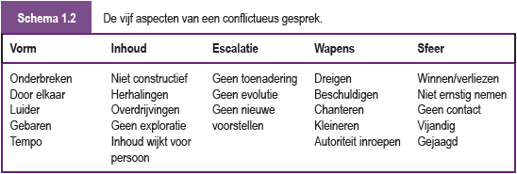

Slide 5
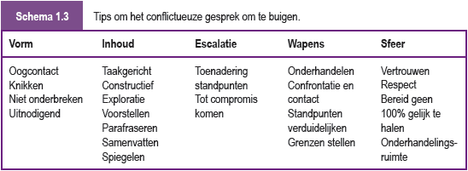

Slide 6
Seksuele problemen
Hoofdstuk 2
Sam Geuens

Slide 7
Inhoudsopgave
Een moeilijk gespreksonderwerp?
Een gesprek over seksualiteit
Soorten seksuele problemen
Een seksueel probleem in kaart brengen
Benoemen van het probleem
Verdere verkenning van het probleem
Zelf helpen of verwijzen
Verdieping van het probleem
Start van de aanpak
Hoe openheid creëren om over seksualiteit te spreken
Stilte
De taal van de patiënt spreken
De juiste match tussen patiënt(en) en hulpverlener
Vuistregels
Een (on)overkomelijke uitdaging?

Slide 8
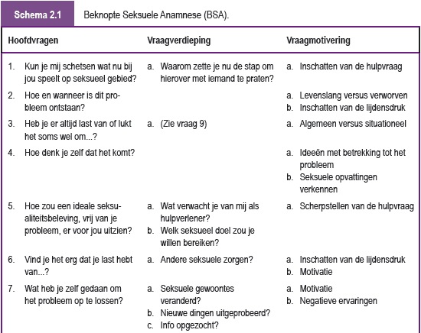

Slide 9
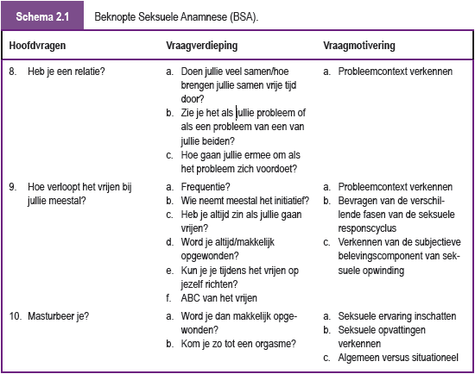

Slide 10
Andere culturen
Hoofdstuk 3
Stéphanie De Maesschalck, Louis Ferrant

Slide 11
Inhoudsopgave
Vreemd is divers
De gezondheidssituatie is anders
Specifieke aandoeningen
Importziekten
Verworven aandoeningen
Aanpassingspathologie
Elke cultuur kennen is niet mogelijk
Adequate grondhoudingen en attitudes
Erkenning van het verschil
Vooroordelen en stereotypen
Kruispuntdenken
Zelfkennis en reflectie
Vaardigheden
Communicatie
Taal
Cultuur
Het driestappenmodel van Pinto
Werken met een tolk
Uitdagingen en hoopvolle perspectieven

Slide 12
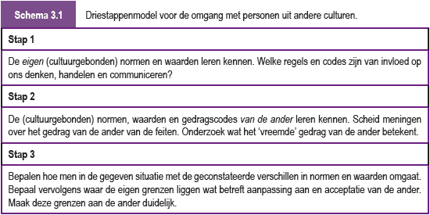

Slide 13
Moeilijk te motiveren mensen
Hoofdstuk 4
Myriam Deveugele

Slide 14
Inhoudsopgave
Motiveren tot veranderen is niet evident
Waarom zou je veranderen?
Gedragsverandering is te beïnvloeden
Motivatie om te veranderen
Een model voor gedragsverandering
Fasen van voorbeschouwing en beschouwing
Fasen van beslissing en actie
Fasen van consolidatie en herval
Mogelijk maar moeilijk

Slide 15
Medisch onverklaarde klachten
Hoofdstuk 5
Els Coremans

Slide 16
Inhoudsopgave
Ziek zonder medische afwijkingen
Moeilijke mensen
Moeilijke mensen geoperationaliseerd
Waarom is behandelen zo moeilijk?
Een probleem van deze tijd?
Psychosomatiek vanuit diverse psychologische stromingen
Medisch onverklaarde klachten in de huisartsenpraktijk
Ziekteverzuim voorspelbaar
Stellen van diagnose
Interdisciplinaire behandeling van onverklaarde klachten
Het model van getrapte zorg
Psychotherapie bij lichamelijk onverklaarde klachten
Lichaamsgeoriënteerde therapie
Therapeutische handvatten
Waarmee moeten patiënten stoppen?
De mythe van de ongemotiveerde patiënt
Ambivalentie
Angst voor verandering en weerstand
Tweerichtingsverkeer

Slide 17
Personen met een verslaving
Hoofstuk 6
Cathy Matheï, Natalie Claeys, Bert Aertgeerts

Slide 18
Inhoudsopgave
Een chronische ziekte
Een veelal verborgen probleem
Interesse in en kennis van het ziektebeeld
Zonder vertrouwen bereik je niets
Het inschatten van de fase van gedragsverandering
Kortdurende interventies
Feedback
Verantwoordelijkheid
Advies
Keuzemogelijkheden voor gedragsverandering
Empathie
Persoonlijke effectiviteit
De valkuilen in de relatie met de verslaafde patiënt
De moeite waard

Slide 20
Personen met dementie
Hoofdstuk 7
Luc Van de Ven, Mathieu Vandenbulcke

Slide 21
Inhoudsopgave
Geleidelijke verandering van de persoonlijkheid
Taal- en communicatieproblemen bij dementie
Indeling van taal- en andere communicatieproblemen
Nosologische classificatie
Communiceren met personen met dementie
Toon respect
Luister naar het verhaal
Toon begrip, steun, troost
Houd rekening met het type van taalstoornis
Heb geduld
Beperk het aantal deelnemers
Hanteer non-verbale communicatie

Slide 22
Inhoudsopgave
De familie als patiënt
Verschillende vormen van stress
Rouwen en anticiperend rouwen
Informatie inwinnen
Informatie verstrekken
Begeleiding van ‘omgekeerd ouderschap’
Drempel verlagen
Niet veroordelen
Rouwacties herkennen en er adequaat mee omgaan
Psychotherapie
De arts als coach van het multidisciplinaire team

Slide 24
Personen met psychotische aandoening
Hoofdstuk 8
Jan De Lepeleire, Ludi Van Bouwel

Slide 25
Inhoudsopgave
Weinig evidente regels
De persoon met psychotische ervaringen
Vanuit het spoor van de patiënt
Respectvolle benadering
De angst voelen
Niet ingaan tegen de overtuiging van de patiënt
Empatisch meegaan zonder inhoudelijk te bevestigen
Betrek familie en omgeving
Gedeeld beslissingsproces
Samenwerken en verwijzen

Slide 26
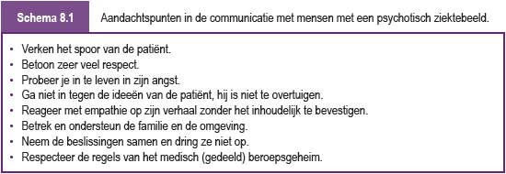

Slide 27
Personen met een doodswens
Hoofdstuk 9
Joris Vandenberghe

Slide 28
Inhoudsopgave
Als leven pijn doet
Terminologie
Het explorerende gesprek met de suïcidale patiënt
Omgaan met suïcidale patiënten
Dwang en gedwongen opname
De persoon van de hulpverlener

Slide 29
Personen met een verstandelijke beperking
Hoofdstuk 10
Bea Maes

Slide 30
Inhoudsopgave
Verstandelijke beperking
Visie op personen met een beperking
Van een medisch naar een sociaal model
Van hulpeloosheid naar competenties
Van gespecialiseerde voorzieningen naar ondersteuning in de samenleving
Van kwaliteit van zorg naar kwaliteit van leven
Hoe personen met een verstandelijke beperking communiceren
Belemmeringen in de communicatie
Niveaus van communicatie
Kenmerken van het verbale taalgebruik

Slide 31
Inhoudsopgave
Centrale rol van de omgeving
Ondersteuning van communicatie op pre- en protosymbolisch niveau
Ondersteuning van communicatie op symbolisch niveau
Werken met visualisaties
Spreken met ondersteuning van gebaren
Het gebruik van communicatietoestellen
Algemene aandachtspunten bij de gespreksvoering
Aandachtspunten bij de wijze van vraagstelling
Aandachtspunten bij het geven van informatie

Slide 32
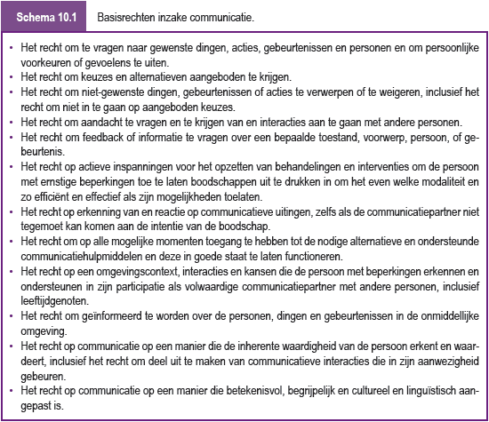

Slide 33
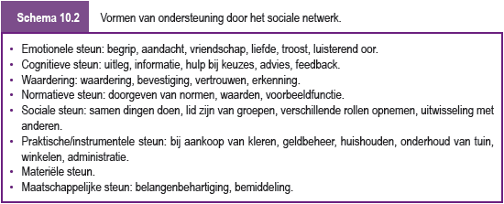

Slide 34
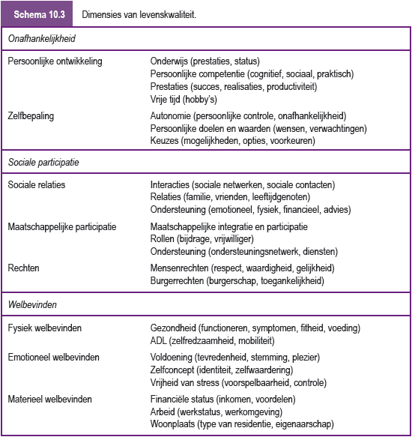

Slide 35
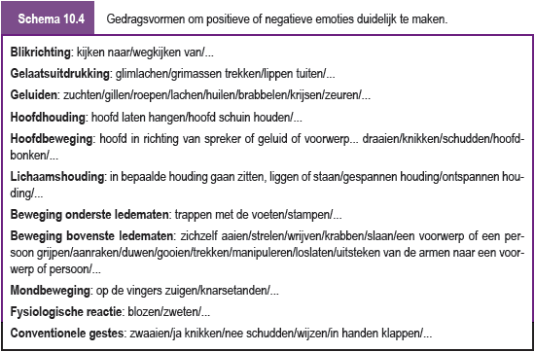

Slide 36
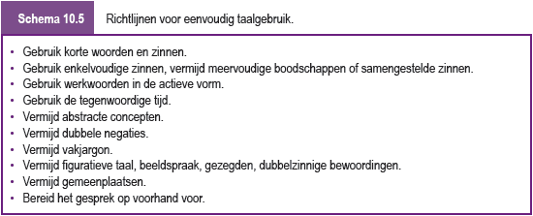

Slide 37
